Slide 1
«Мероприятия по реализации проекта
«Электронный листок нетрудоспособности»
на территории Орловской области»

Slide 2
Электронный Листок Нетрудоспособности
Понятие ЭЛН
ЭЛН – это документ в электронном виде, формируемый в среде автоматизированной информационной системы, подписанный электронными подписями уполномоченных лиц и имеющий равную юридическую силу с листком нетрудоспособности, оформленным в установленном законодательством порядке на бланке листка нетрудоспособности установленной формы
Функции ЭЛН
ЭЛН должен выполнять функции, аналогичные ЛН, оформленному на бланке строгой отчетности:
медицинскую – подтверждать факт временной нетрудоспособности гражданина
юридическую – подтверждать временное освобождение гражданина от работы и его право на получение пособия
финансовую – являться основанием для назначения, исчисления и выплаты конкретного пособия
статистическую – представлять собой первичный документ для учета заболеваемости при экспертизе временной нетрудоспособности и изучения причин временной нетрудоспособности, а также для получения иной статистики

Slide 3
Ожидаемые результаты перехода
от бумажного документооборота к электронному
Для застрахованных:
Сокращение времени на хождение по кабинетам;
Электронный листок нетрудоспособности нельзя потерять;
Получение информации о выданных листках и выплатах по ним через личный кабинет.
Для Фонда социального страхования:
Оперативность получения сведений о страховом случае. Доступна информация не только по «закрытым» литкам нетрудоспособности, но и сведения на всех этапах страхового случая;
Формирование Единой БД страховых случаев. Позволит организовать аналитическую работу, направленную на повышение эффективности работы;
Снижение затрат на изготовление бумажных бланков листков нетрудоспособности.
Исключение подделок бланков листков нетрудоспособности.
Для страхователей:
Снижение трудозатрат при формировании реестра сведений, отправляемых в Фонд. Уменьшение количества сведений, передаваемых в Фонд, снижение количества ошибок, повышение достоверности информации;
Снижение затрат на организацию учета и хранения бланков;
Для медицинских организаций:
Уменьшение временных затрат врачей на выписку листков нетрудоспособности;
Сведение к минимуму количества нарушений при выдаче и ошибок при заполнении листков нетрудоспособности, повышение достоверности информации;
Снижение затрат МО на организацию учета и хранения бланков;

Slide 4
Общая схема процесса ЭЛН в регионах с ПВСО
Мед. организация
Застрахованный
Страхователь
Создает (продлевает, закрывает) ЭЛН.
Выдает бумажного ЛН застрахованному (для случая как копия).
Отправляет ЭЛН.
Передает бумажный ЛН страхователю (для случая как копия).
Сообщает номер ЭЛН.
Получает пособие от страхователя.
Запрашивает ЭЛН по номеру.
Формирует и передает реестр ПВСО.
Рассчитывает и выплачивает пособие.
4. Запрос на ЭЛН (№)
5. ЭЛН
2. ЭЛН
ЭЛН
ПВСО
ФСС
6. Реестр ПВСО
8. Пособие (ФСС)
Медицинская организация
(МСЭ)
Страхователь
Бумажный ЛН
(для случая как копия)
7. Пособие (3 дня)
Застрахованный
3. Бумажный ЛН
(для случая как копия)

Slide 5
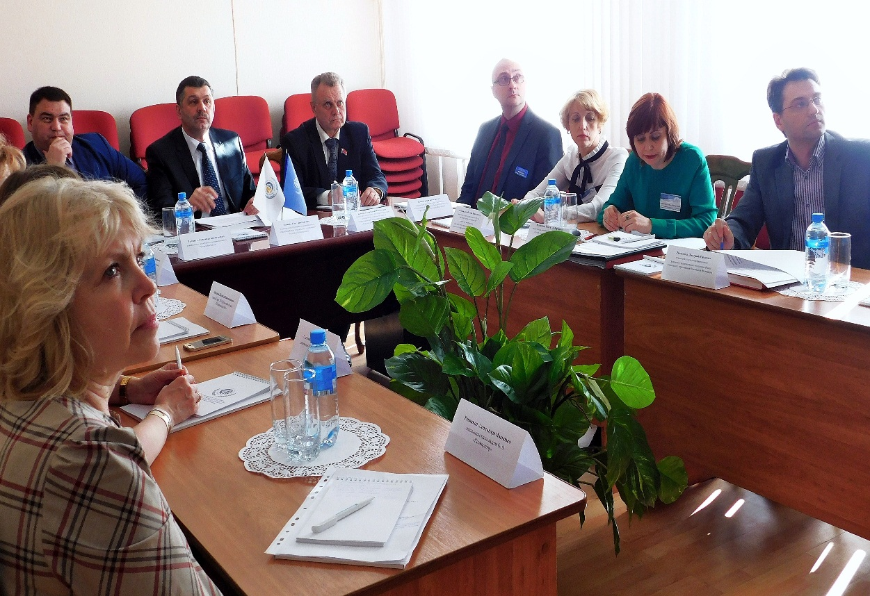
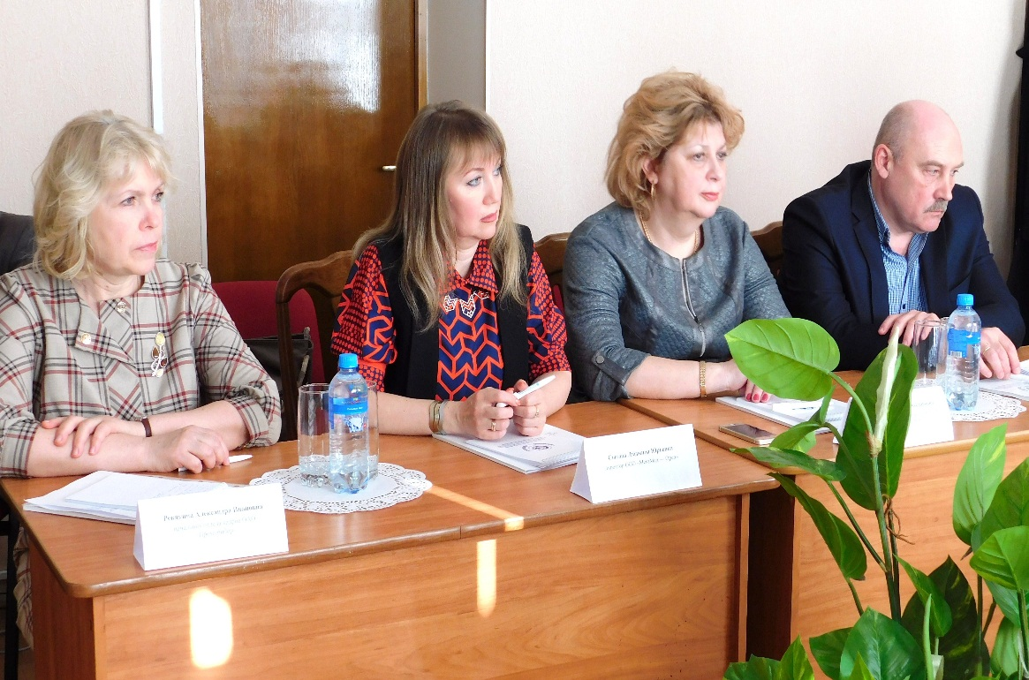
Рабочие встречи ОРО с представителями администрации г. Орла, Департамента здравоохранения Орловской области и руководителями медицинских организаций

Slide 6
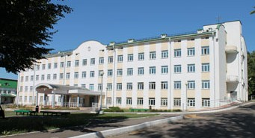
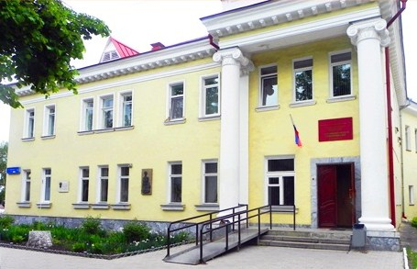
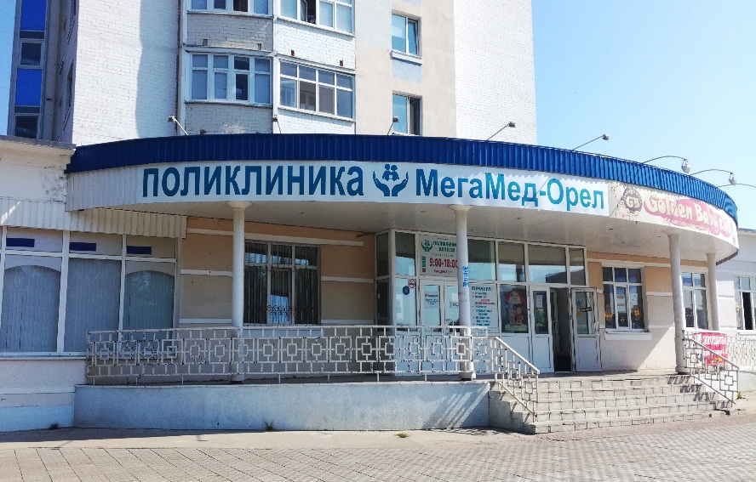
Медицинские организации Орловской области, выдающие электронные листки нетрудоспособности с 1 июля 2017г.
БУЗ Орловской области «Болховская центральная районная больница»
БУЗ Орловской области «Поликлиника №5»
ООО «МегаМед – Орел»

Slide 7
Буклет и выпуск корпоративной газеты Орловского регионального отделения по теме: «Электронный листок нетрудоспособности»

Slide 8
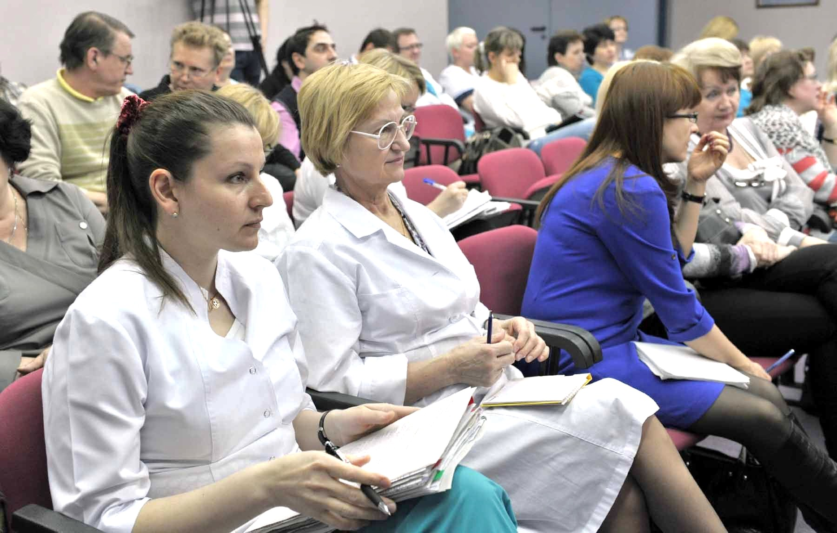
Семинары с представителями медицинских организаций и страхователями Орловской области

Slide 9
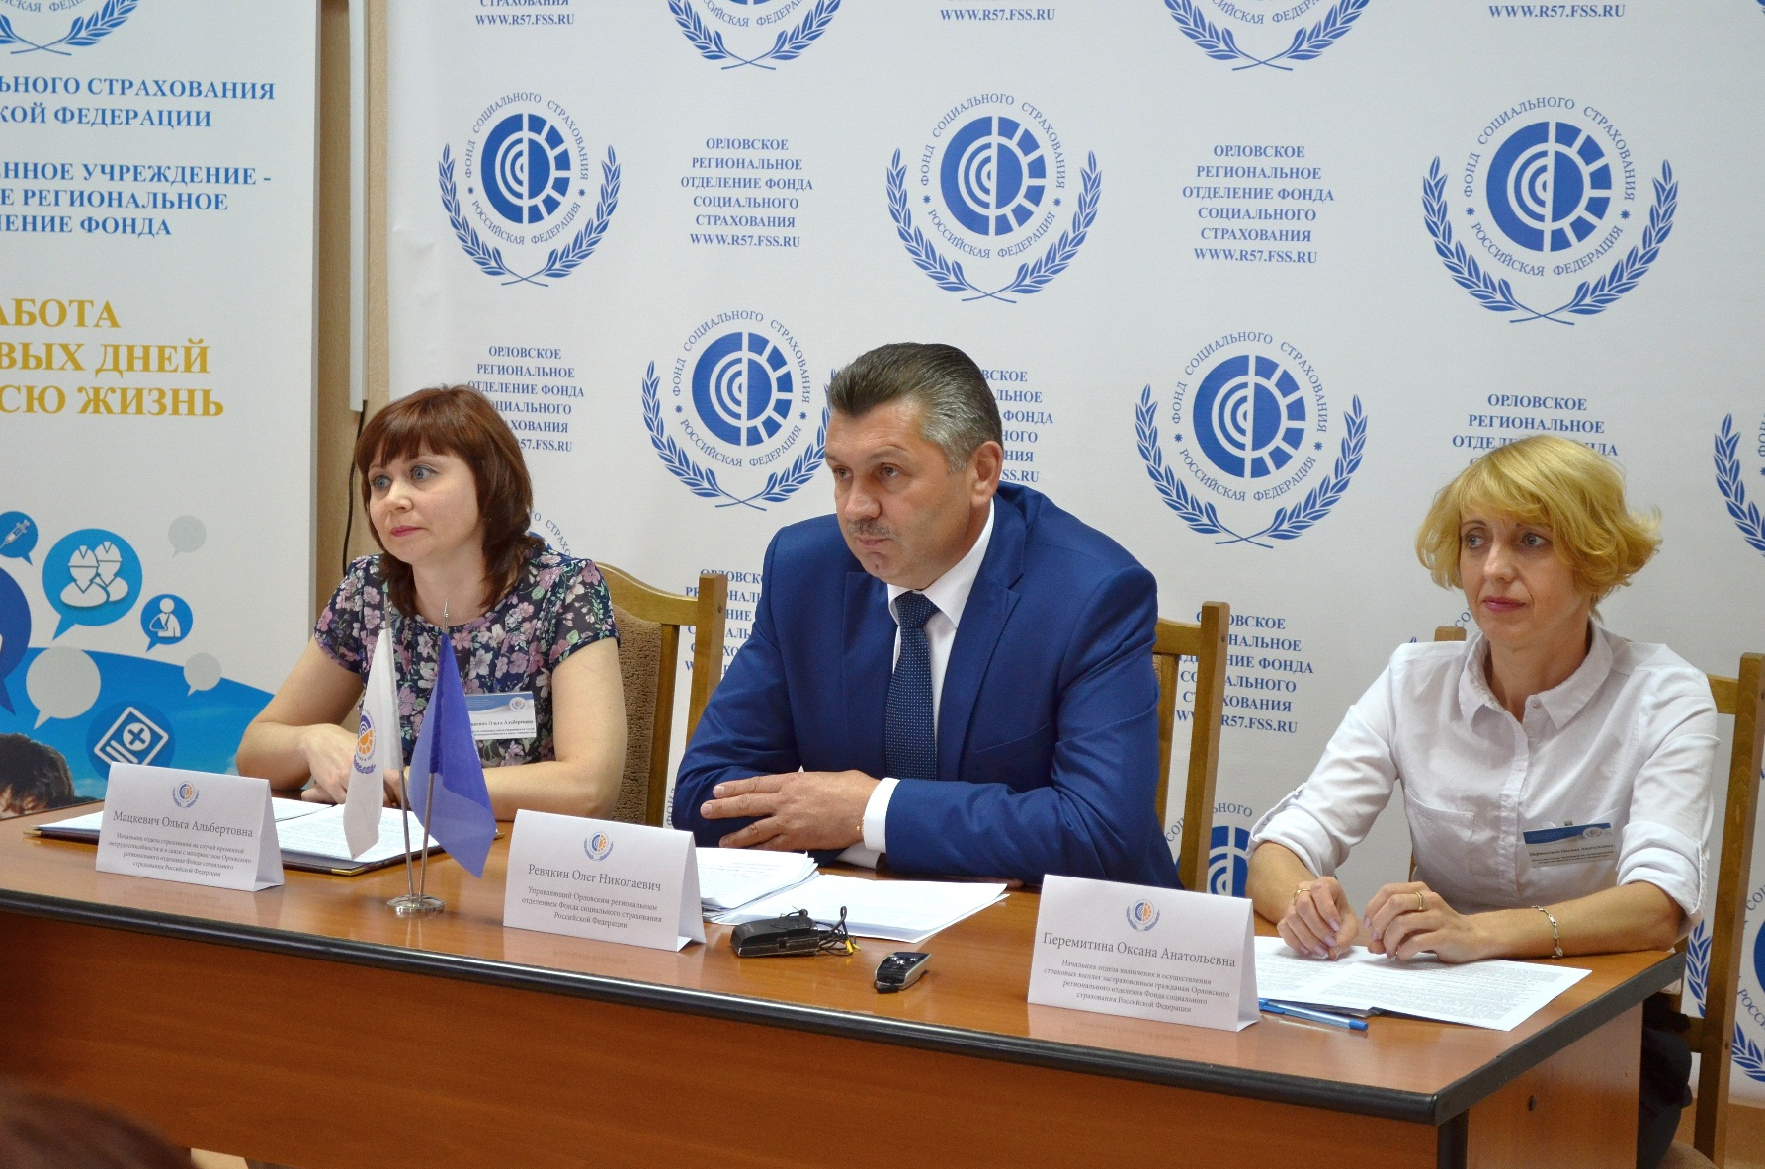
Брифинг с представителями СМИ Орловской области

Slide 10
План - график
поэтапного перехода медицинских организаций Орловской области к оформлению электронных листков нетрудоспособности
№ п/п | Наименование медицинской организации | ОГРН | Кол-во листков нетрудоспособности на бумажных носителях, выданных застрахованным гражданам в 2016 году
1 | 2 | 3 | 4
 | 3 квартал 2017
1 | Бюджетное учреждение здравоохранения Орловской области "Поликлиника №5" | 1025700835643 | 2850
2 | Бюджетное учреждение здравоохранения Орловской области "Болховская центральная районная больница" | 1025702658871 | 3050
3 | Общество с ограниченной ответственностью "МегаМед-Орел" | 1155749011912 | 420
 | 4 квартал 2017
1 | БУЗ ОО «Детская поликлиника №1» | 1025700785912 | 4 977
2 | БУЗ ОО «Детская поликлиника №2» | 1025700834521 | 4 000
3 | БУЗ ОО «Детская поликлиника №3» | 1035751000780 | 3 300
 | 1 квартал 2018
1 | БУЗ ОО «Поликлиника №2» | 1025700833960 | 13 494
2 | БУЗ ОО «Поликлиника №1» | 1025700770303 | 13 740
3 | БУЗ ОО «Поликлиника №3» | 1025700787672 | 19 597
4 | БУЗ ОО «Больница скорой медицинской помощи им. Н.А. Семашко» | 1025700833696 | 8 334
5 | БУЗ ОО «Орловский онкологический диспансер» | 1025700832475 | 1 900

Slide 11
План - график
поэтапного перехода медицинских организаций Орловской области к оформлению электронных листков нетрудоспособности (продолжение)
 | 2 квартал 2018
1 | БУЗ ОО «Верховская ЦРБ» | 1025701056028 | 3 395
2 | БУЗ ОО «Глазуновская ЦРБ» | 1025700558817 | 2 200
3 | БУЗ ОО «Дмитровская ЦРБ» | 1025701259374 | 1 732
4 | БУЗ ОО «Залегощенская ЦРБ» | 1025701656628 | 2 640
5 | БУЗ ОО «Колпнянская ЦРБ» | 1025700602840 | 2 300
6 | БУЗ ОО «Кромская ЦРБ» | 1025701256833 | 3 300
7 | БУЗ ОО «Нарышкинская ЦРБ» | 1025702257019 | 3 827
8 | БУЗ ОО «Новодеревеньковская ЦРБ» | 1025700676110 | 1 650
9 | БУЗ ОО «Покровская ЦРБ» | 1025700706998 | 2 520
10 | БУЗ ОО «Хотынецкая ЦРБ» | 1025701855783 | 2 200
 | 3 квартал 2018
1 | БУЗ ОО «Ливенская ЦРБ» | 1025700516676 | 19 260
2 | БУЗ ОО «Плещеевская ЦРБ» | 1025700695536 | 14 400
3 | БУЗ ОО «Родильный дом» | 1025700785219 | 3 250
4 | БУЗ ОО «Мценская ЦРБ» | 1025700526917 | 15 972
 | 4 квартал 2018
1 | БУЗ ОО «Городская больница имени С.П. Боткина» | 1025700848690 | 24 814
2 | БУЗ ОО «НКМЦ медицинской помощи матерям и детям имени З.И. Круглой» | 1025700832860 | 5 950
3 | БУЗ ОО «Орловская областная клиническая больница» | 1025700832046 | 11 939
4 | БУЗ ОО «Орловский областной кожно-венерологический диспансер» | 1035751001186 | 500
5 | БУЗ ОО «Орловский противотуберкулезный диспансер» | 1025700830671 | 470
6 | ООО МЦ "САКАРА" | 1035753005970 | 466

Slide 12
Спасибо за внимание!

